Slide 1
Plan
Provisoire
15 mins
Marin
Pierre
Idée de base (maquette) slide objectifs – fin maquette
Planification (feuille de route et gant)
Organisation du site web
Explication des fichiers
Processus
Bilan du jeu
Retour sur objectifs
Points forts du jeu / Points faible du jeu
Démo du jeu
Conclusion
Difficultés rencontrées + plaisir

Slide 2


La bataille navale revisitée Projet BNR
SIG3 - Pierre Pellaud - Marin Smolik
Supervision : M. Ingensand et M. Malta E Sousa
26.01.2022

Slide 3
Rappel de la maquette

Slide 4
Objectifs
Implémenter un jeu type « Bataille navale »
Carte d’une zone existante qui remplace le cadrillage classique
Choix du pays
1 joueur VS 1 IA
Bateaux remplacés par des « bases » sous forme de zones voisines sur la carte
Bases placées par le joueur manuellement et par l’IA de manière aléatoire
Règles classique du tour par tour
Pas de bases côte à côte

Slide 5
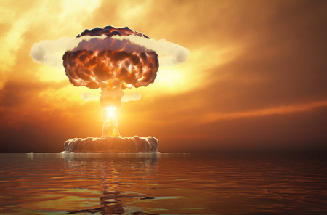
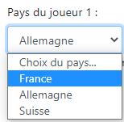
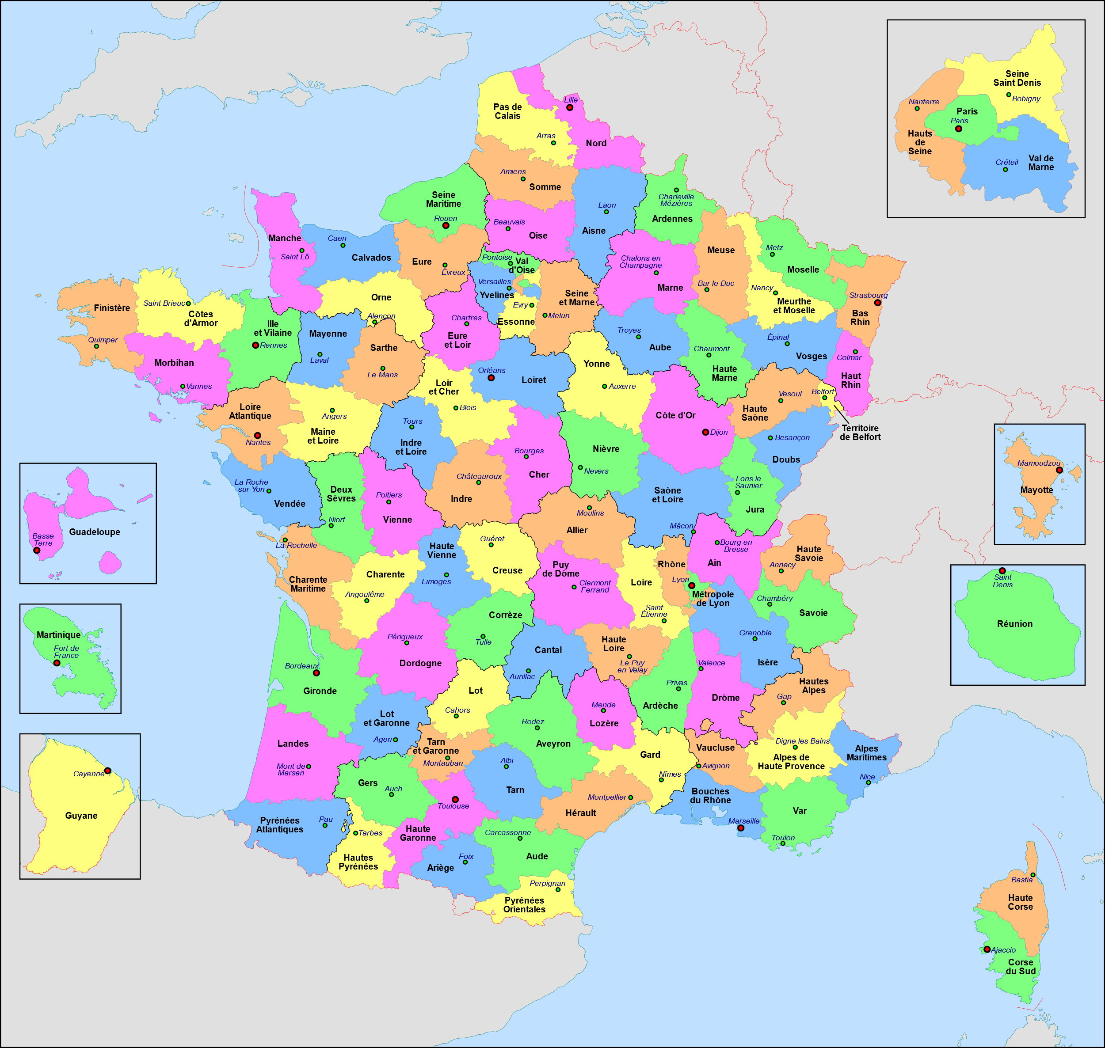
B.N.R.
Bataille navale revisitée
Mode ACCEUIL
Choix de la carte
Choix de la carte parmi les choix prédéfinis
Aperçu :
Affiche un aperçu de la carte choisi
Sinon noir
Bouton pour le menu placement
Suivant…
Notes:
MS
20sec

Slide 6






Bataille navale revisitée
Mode placement (1)
INFOS
Placez vos bases en cliquant sur la carte
Bases placées :
Info utilisateurs (texte)
Affiche le nombre de bases placées
0/3
0/2
Type de base selectionnée
Placement Aléatoire
Reset position
Retour choix de la carte
Notes:
MS
20sec

Slide 7
Bataille navale revisitée
Mode placement (2)
INFOS
Génial vous avez choisi toutes vos bases.
Vous êtes prêt à commencer.
Bases placées
1- On place ses bases en cliquant sur les régions administratives
3/3
2/2
On ne peut pas placer deux Bases côte à cote : zones interdites
Pour commencer la partie quand les bases sont placées :
bouton pour passer au mode combat
PRÊT A COMMENCER
S’allume quand toutes les bases sont placées
Notes:
MS
20sec

Slide 8

Bataille navale revisitée
Compteur de tours
Tour n°:
10
Retour choix de la carte (Abandon)
Votre pays
Le pays de votre adversaire
Attaque spéciale si 5 coups raté de suite. Sur click : triple coups aléatoires
Coup raté
Base intacte
Base détruite
Compteur de bases restantes de l’adversaire
Bases adverses trouvées :
1/3 - 0/2
Notes:
MS
20sec

Slide 9
Bataille navale revisitée
Tour n°:
45
Votre pays
Le pays de votre adversaire
Coup raté
Base intacte
Base détruite
Fin de la partie :
- Victoire ☺ / Défaite ☹
Nouvelle partie
Bases adverses trouvées :
3/3 - 2/2
Notes:
MS
20sec

Slide 10
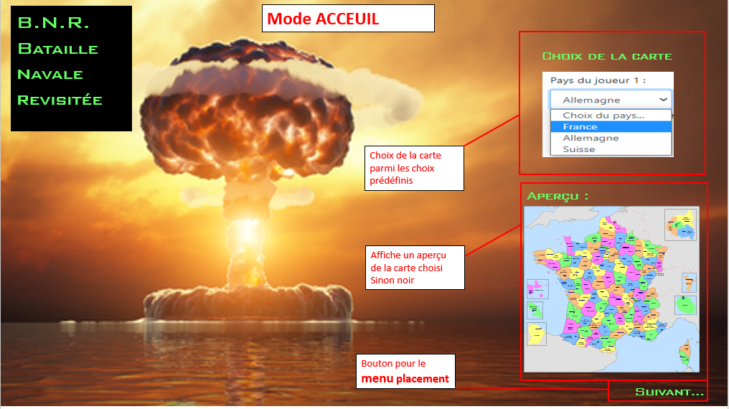
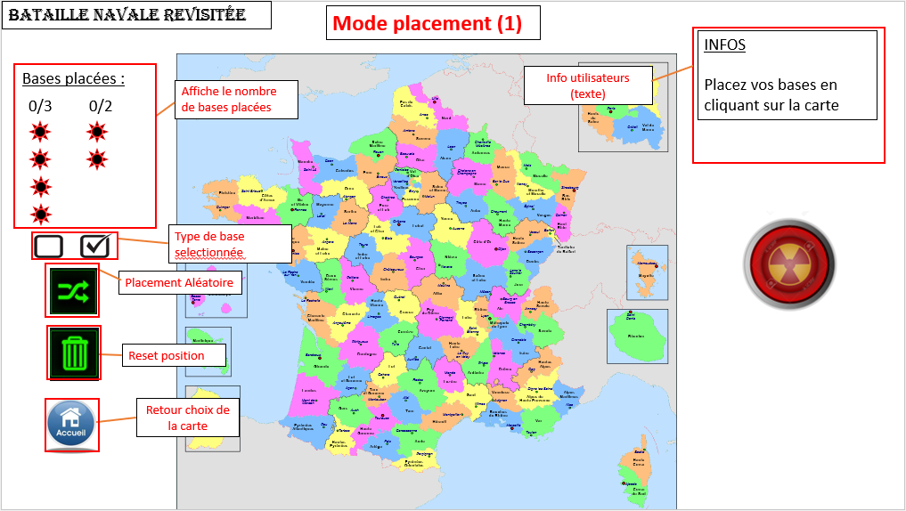
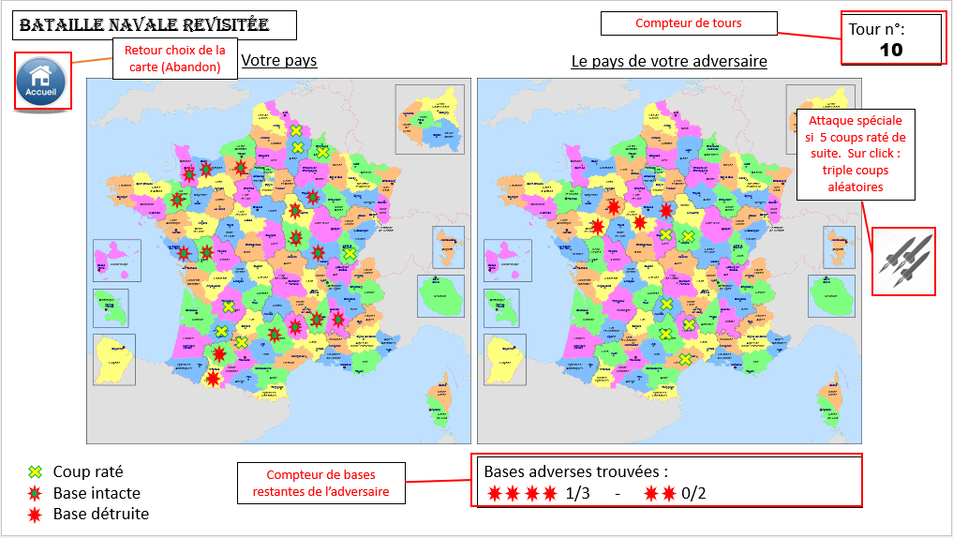
Planches – 3 pages web
PLANCHE 1 – ACCUEIL
PLANCHE 2 – MODE PLACEMENT
PLANCHE 3 – MODE JEU
Notes:
MS
20sec

Slide 11
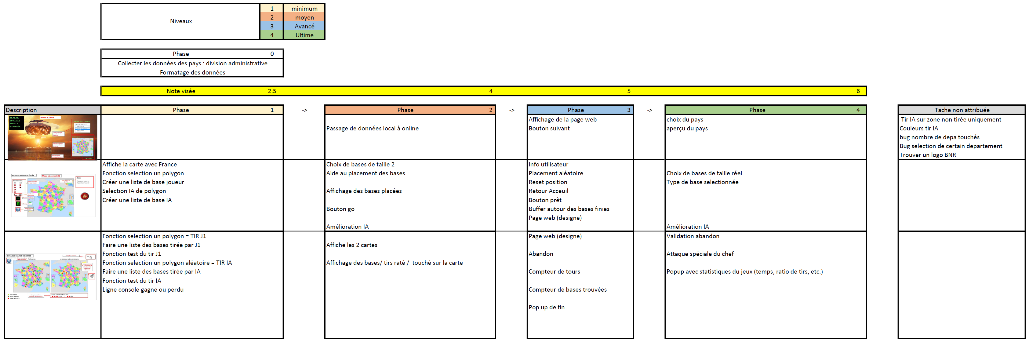
Feuille de route
Phase 1 : Mise en place
Phase 2 : Afficher les cartes online
Phase 3 : Infos utilisateur + Accueil
Phase 4 : Cosmétique + bonus
Notes:
MS
1min30

Slide 12
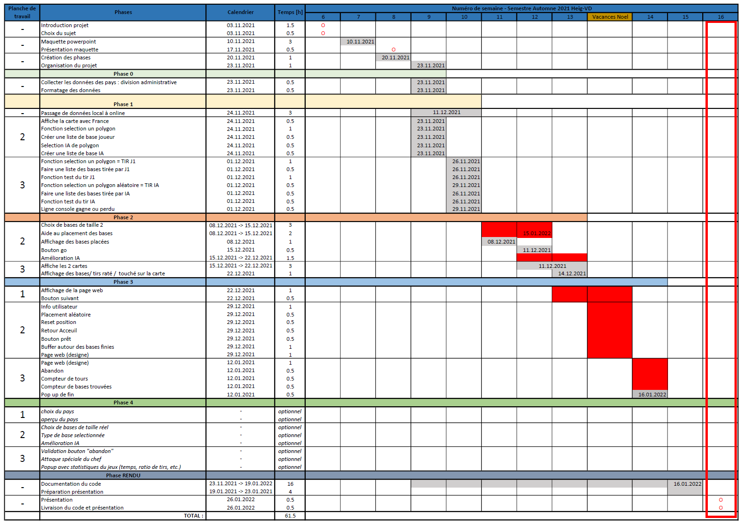
GANTT
Notes:
MS
1min

Slide 13
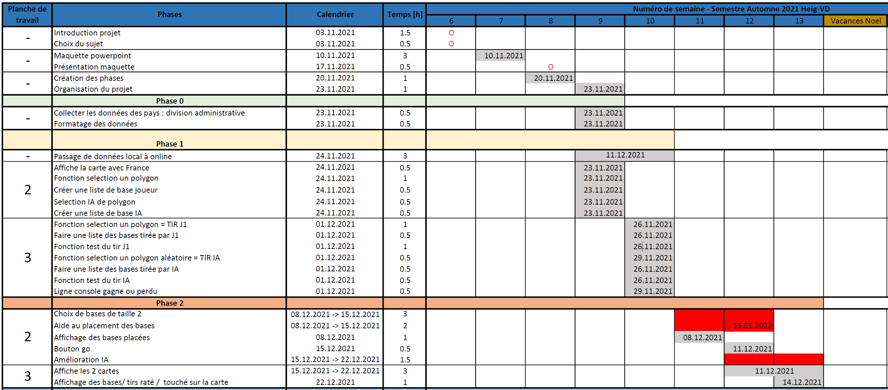
Notes:
MS
30 sec
FIN MS 5min

Slide 14
Bilan du jeu
Points forts du jeu Points faibles du jeu
Un jeux fonctionnel
Utilisation de serveurs et d’une base de donnée
Des fonctions Javascript variées et complexes
Des possibilités de développement ludiques
Un code commenté
Des fonctionnalités trop nombreuses
→ projet revu à la baisse
Les départements sont stockés en local
Utilisation de tableau de valeurs «string»
Bugs de triche
Perspective et améliorations
26.01.2022
Notes:
PP
1min 30

Slide 15


Retour sur les objectifs initiaux
Implémenter un jeu type « Bataille navale »
Carte d’une zone existante qui remplace le cadrillage classique
Choix du pays
1 joueur VS 1 IA
Bateaux remplacés par des « bases » sous forme de zones voisines sur la carte
Bases placées par le joueur manuellement et par l’IA de manière aléatoire
Règles classique du tour par tour
Pas de bases côte à côte
: Réalisé
: Non réalisé
26.01.2022
Notes:
PP
1min

Slide 16





Organisation du site web - Les fichiers
HTML : planche 2 et planche 3
Javascript : symbologie & script
Python : serveur1 et serveur2
GeoJSON : départements
Base de donnée PostgreSQL
26.01.2022
Notes:
PP
30 sec

Slide 17
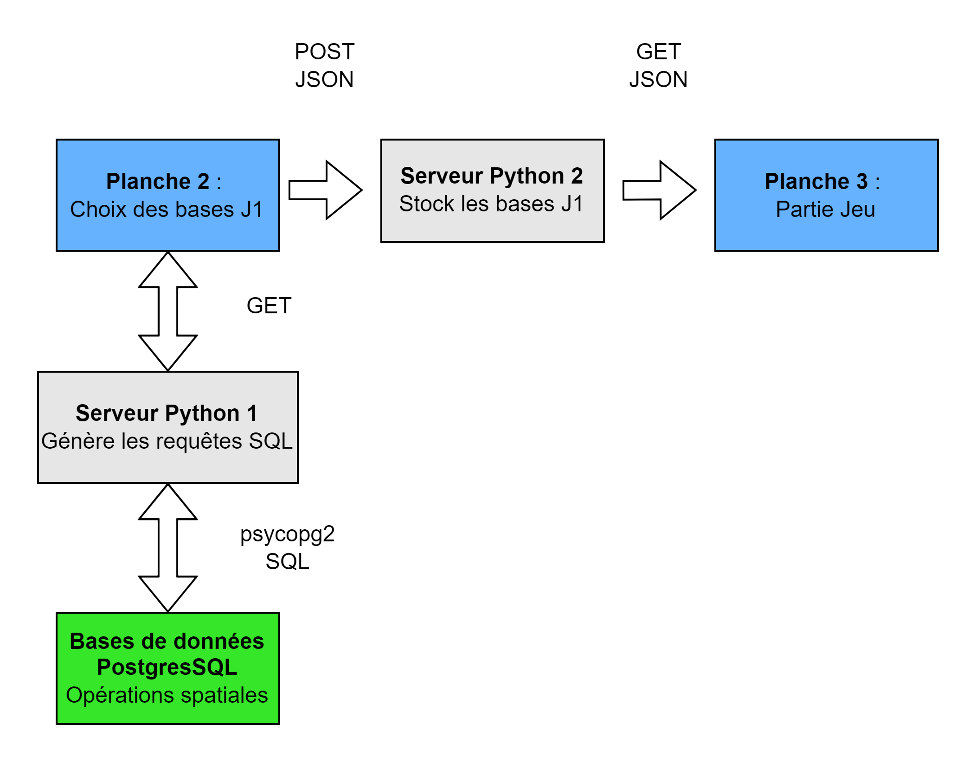
Organisation du site web - Processus
26.01.2022
Notes:
PP
1min 30
FIN PP 9min30

Slide 18
Démo du jeu
http://127.0.0.1:5500/BNR_P1_VF.html
26.01.2022
Notes:
3 min

Slide 19
Bilan du travail
Points faibles du projet Points forts du projet
Beaucoup d’heures de travail par rapport au prévisionnel
Général
Projet très ambitieux (temps et connaissances)
Différents langages rencontrés en même temps
Non autorisé à utiliser les postes de l’écoles à distance
Obliger d’installer des logiciels sur nos postes personnels
Divers problèmes d’installation
Dépendance des professeurs
Machine virtuelle
PG Admin
Technique
Travailler ensemble (autres projets)
Bonne coordination
Savoir dire STOP
Beaucoup travaillé depuis le début
Fierté
26.01.2022
Notes:
2 min

